Slide 1
Применение методов машинного обучения для анализа рейтинга и популярности
Афанасенко Мирон Владимирович
17 мая 2023 год

Slide 2
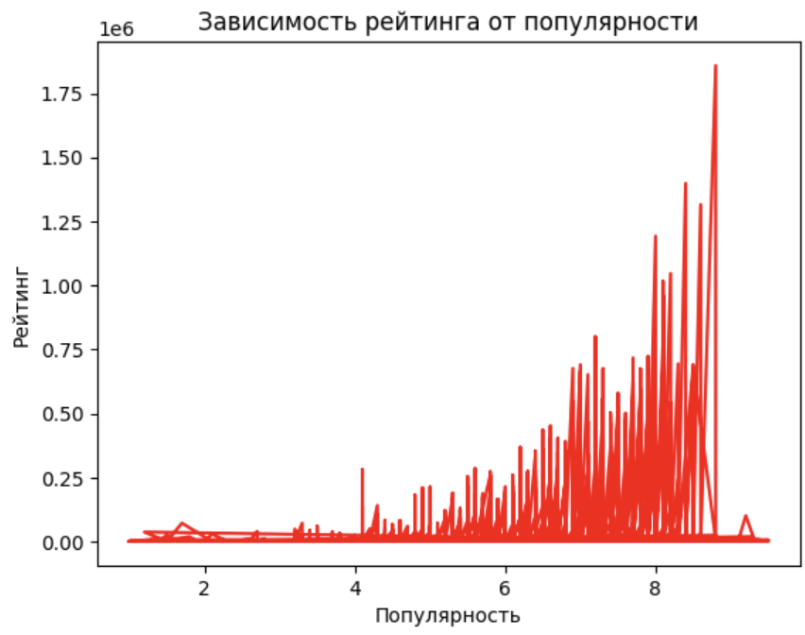
Построены графики

Slide 3
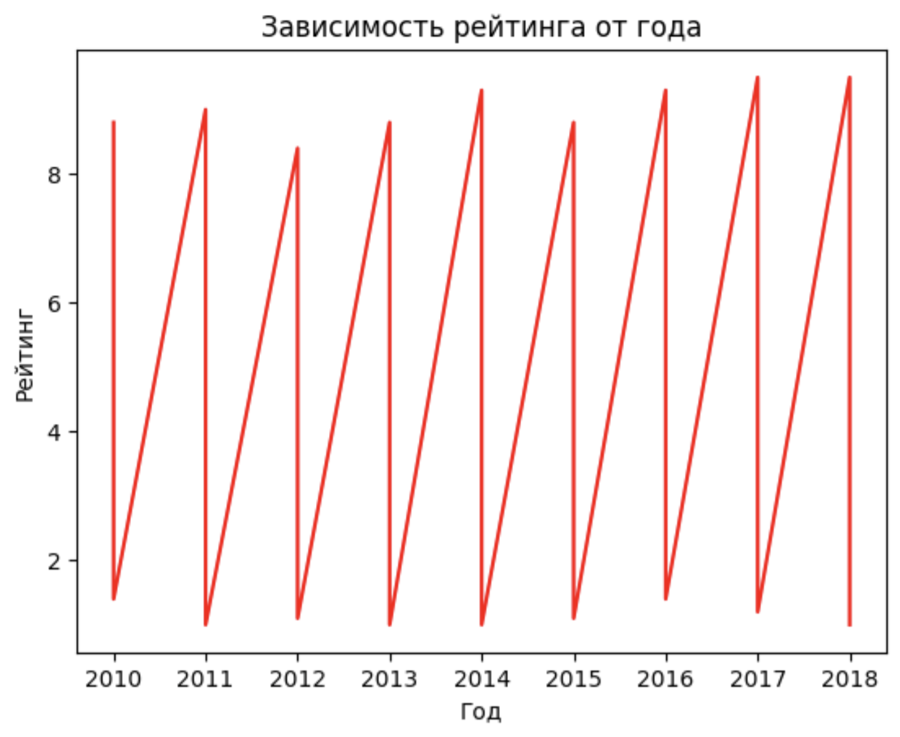
Построены графики

Slide 4
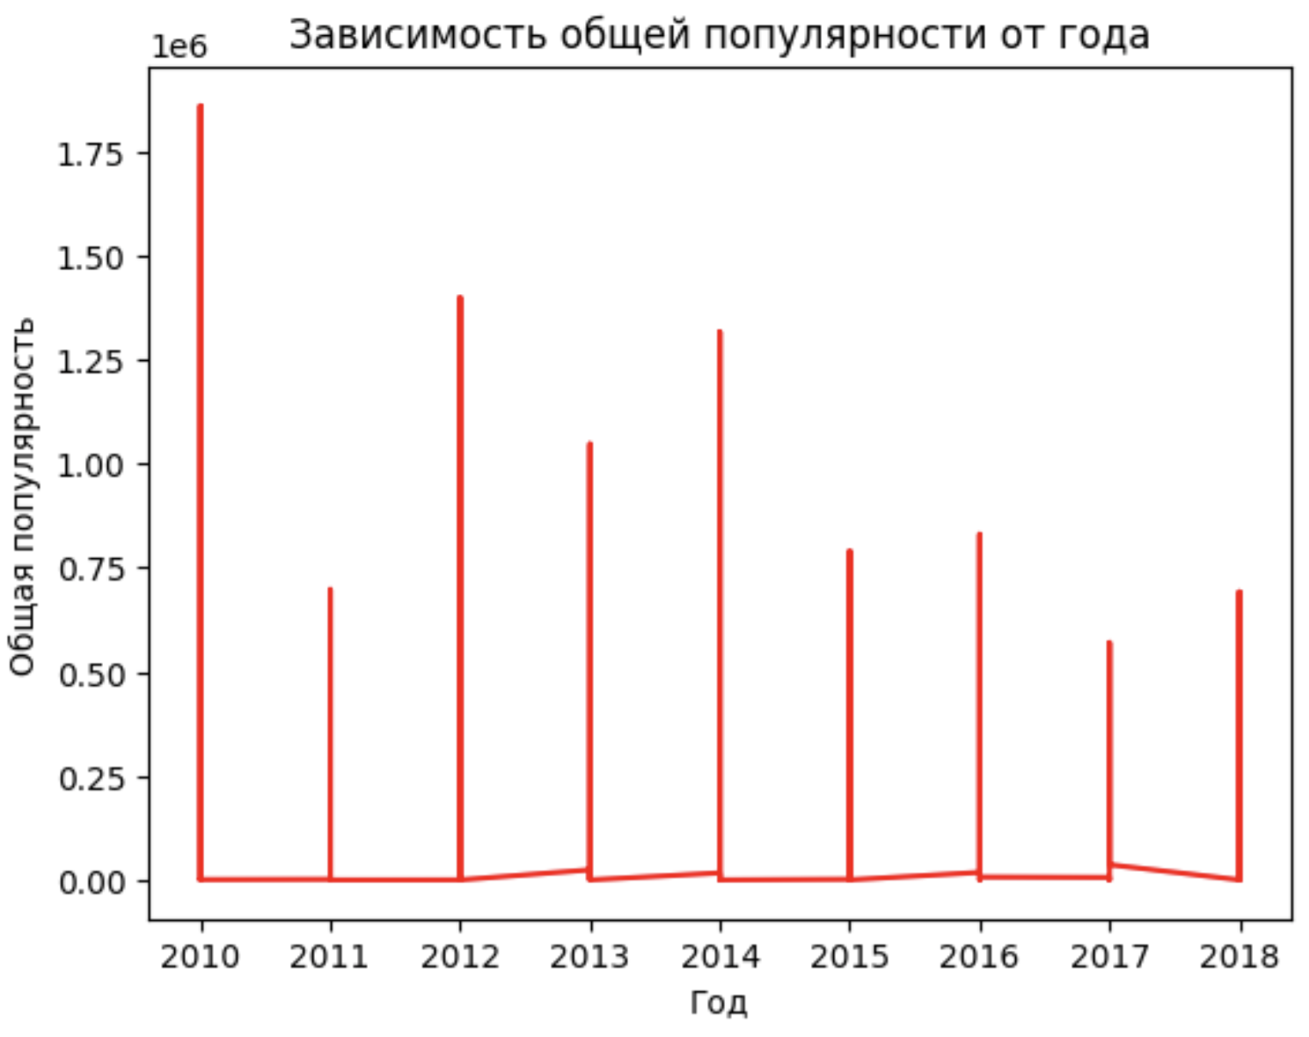
Построены графики

Slide 5
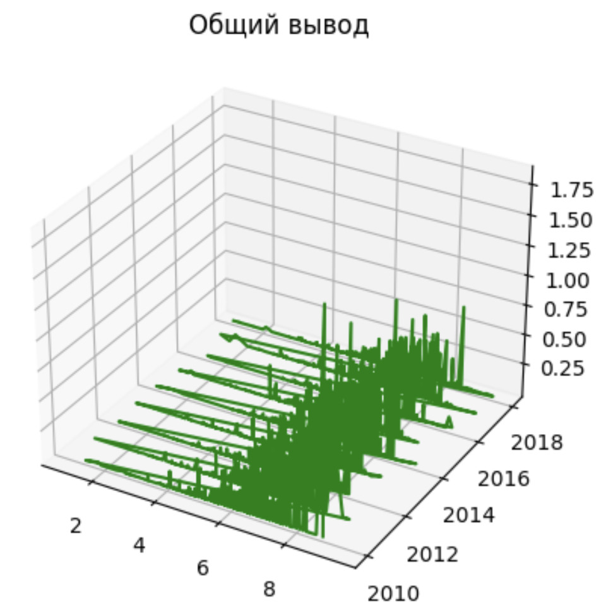
Построены графики

Slide 6
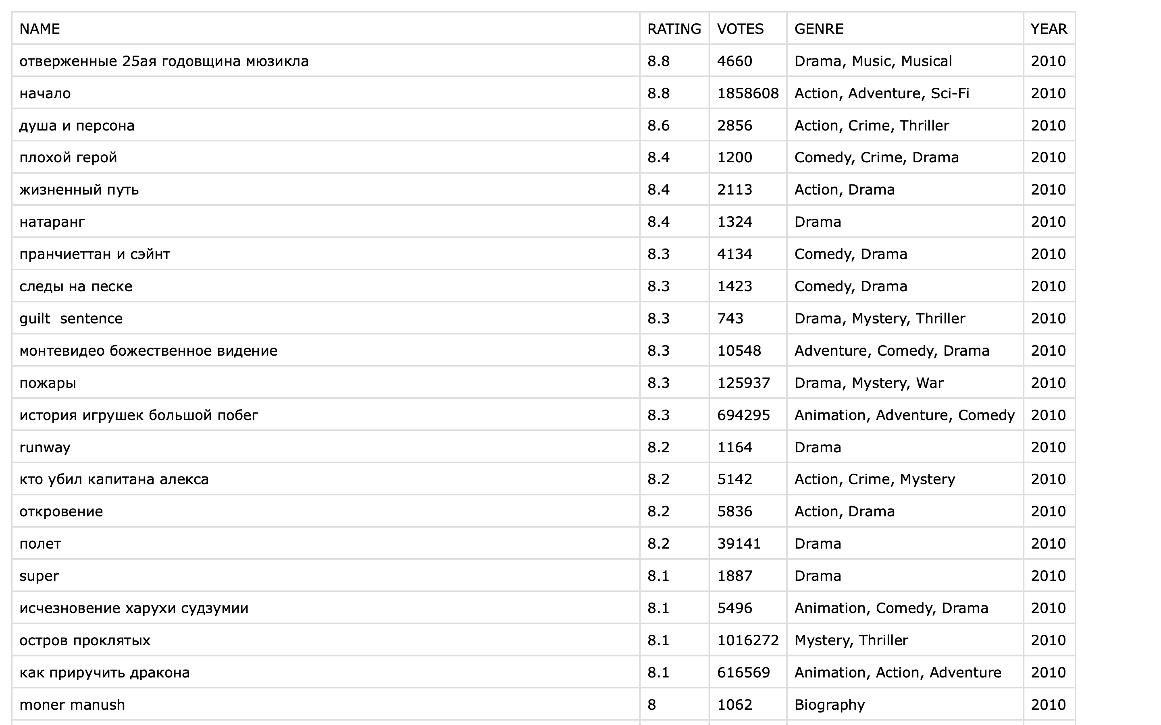
Предобработка данных

Slide 7
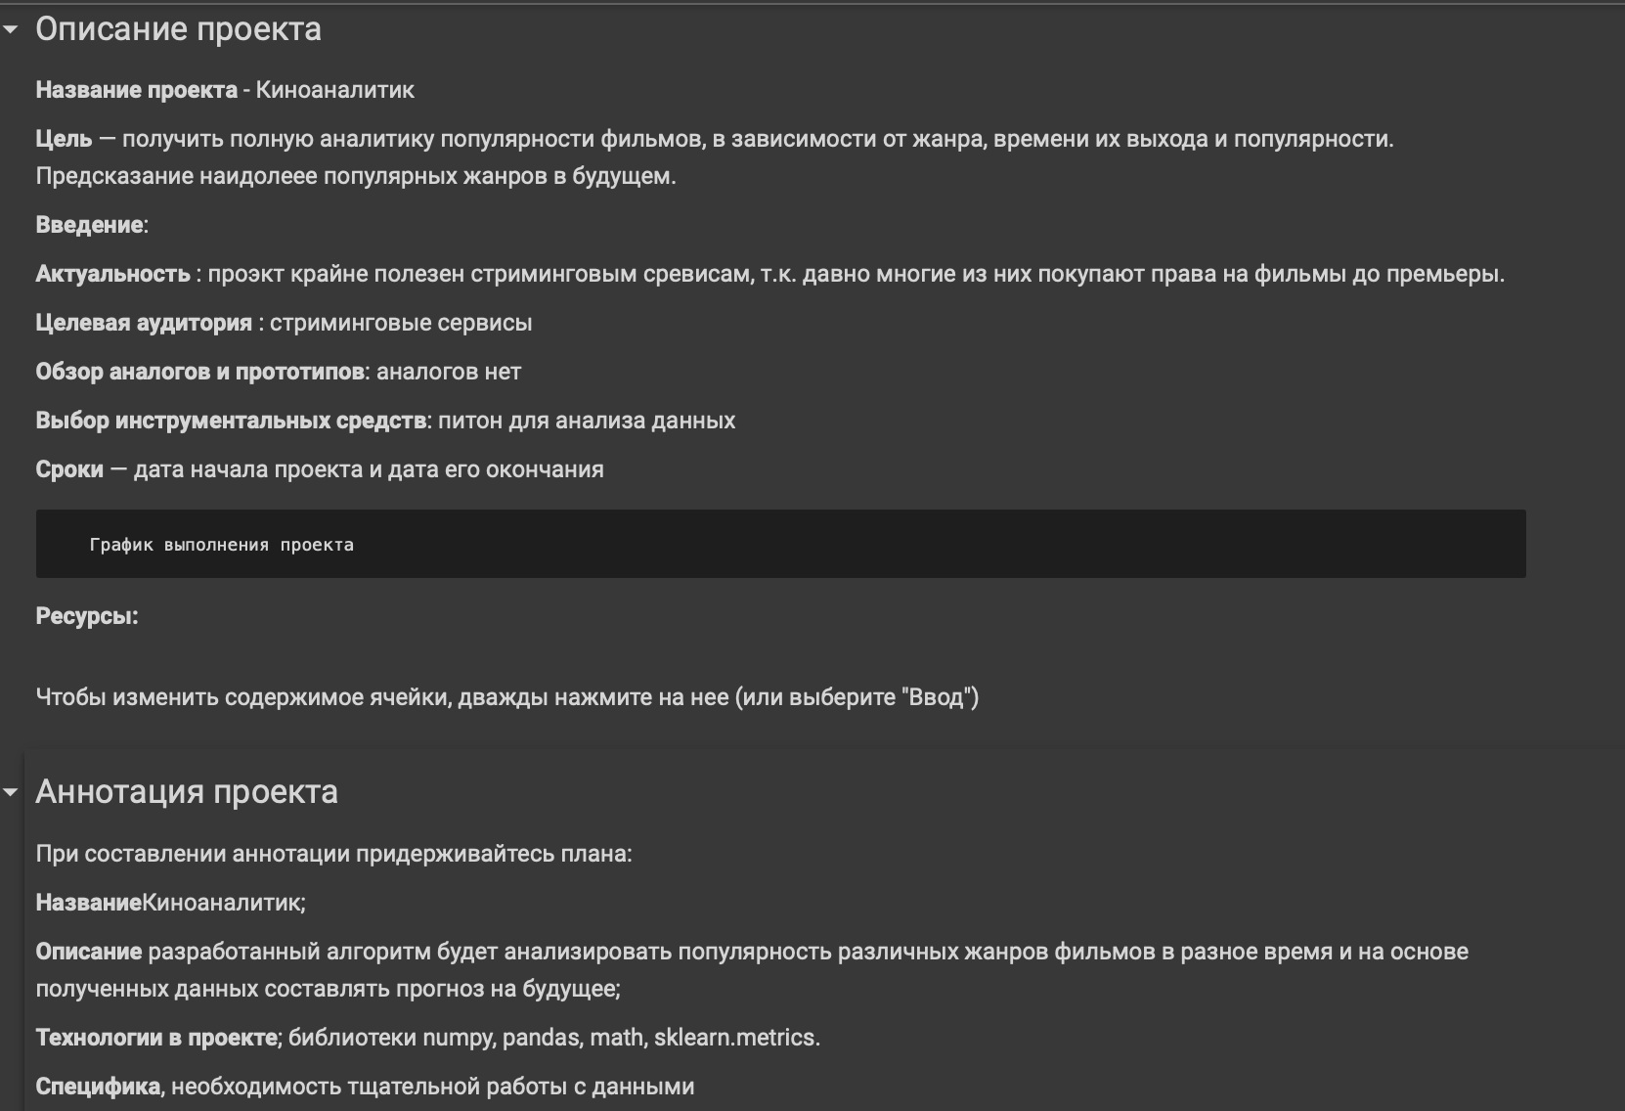
Полученные результаты
Выполнен анализ данных
Построены графики зависимостей и сделан общий вывод
Написана инструкция к использованию проекта.

